Slide 1







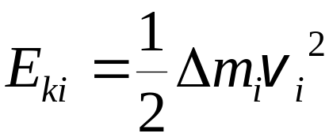
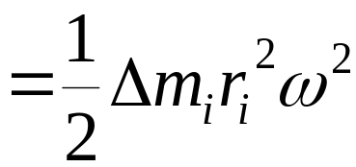
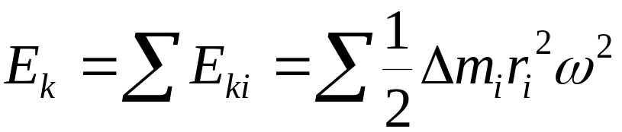
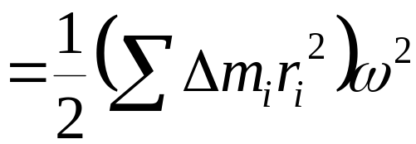
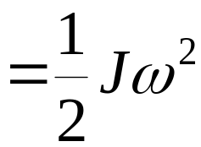
§6.2 绕定轴转动刚体的动能 动能定理
一. 转动动能
设系统包括有 N 个质量元
z
ω
O
P
•
取
,其动能为
各质量元速度不同，
但角速度相同
刚体的总动能
结论
绕定轴转动刚体的动能等于刚体对转轴的转动惯量与其角速度平方乘积的一半

Slide 2










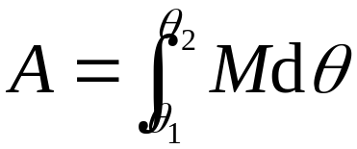

二. 力矩的功
力的累积过程——力矩的空间累积效应
•
功的定义
ω
O
.
P
力对刚体所做的功可用力矩与刚体角位移乘积的积分来表示
力矩作功的微分形式
•
对一有限过程
( 积分形式 ）
若 M = C

Slide 3
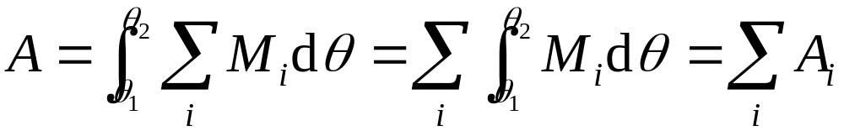
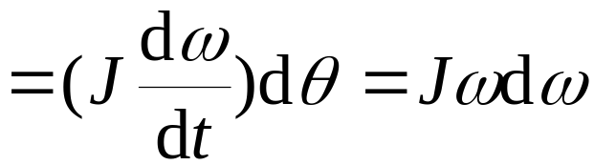
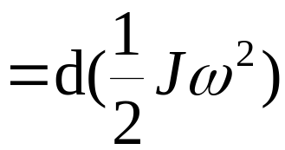

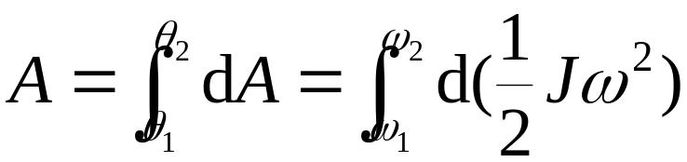
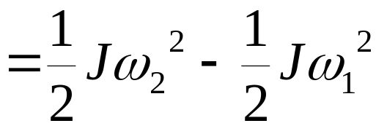

讨论
(1) 合力矩的功
(2) 内力矩作功之和为零。
对于刚体定轴转动情形，因质点间无相对位移，任何一对内力作功为零。
三. 转动动能定理
—— 力矩功的效果
对于一有限过程
绕定轴转动刚体在任一过程中动能的增量，等于在该过程中作用在刚体上所有外力所作功的总和。这就是绕定轴转动刚体的——动能定理

Slide 4
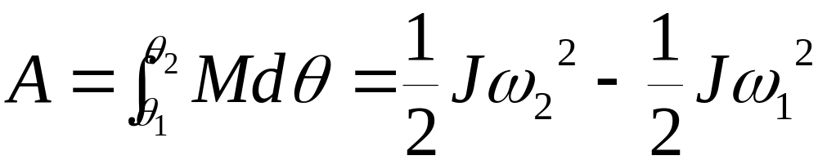

定轴转动的动能定理
刚体定轴转动的动能定理：总外力矩对刚体所做的功等于刚体转动动能的增量。
说明：
A、动能定理也与质点动力学中讲的动能定理相同，只是动能的表示形式不同而己，
B、对刚体，内力的功总和在任何过程中都为零。

Slide 5

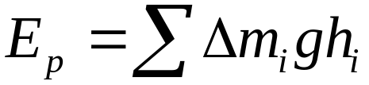
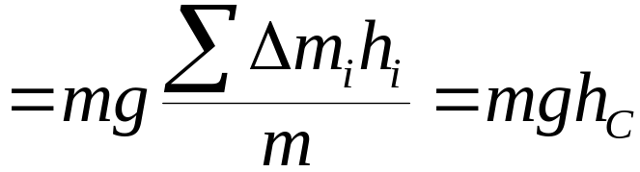
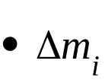



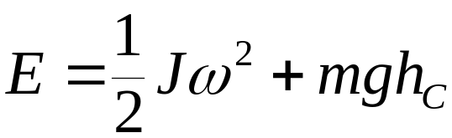

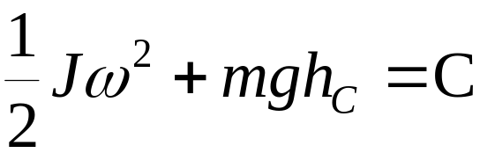
•
刚体的机械能
刚体重力势能
质心的势能
刚体的机械能
•
刚体的机械能守恒
表明：一个不太大的刚体的重力势能与它的质量集中在质心时所具有的势能一样。
对于包括刚体的系统，功能原理和机械能守恒定律仍成立

Slide 6
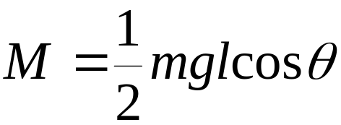


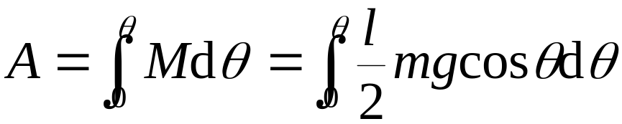
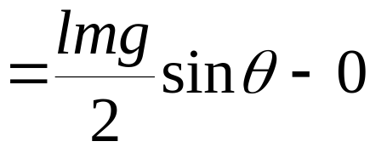
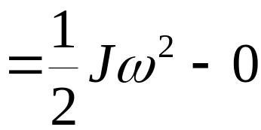
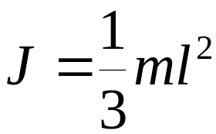
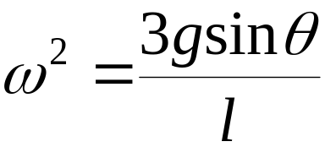
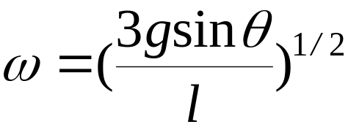
例 一根长为 l ，质量为 m 的均匀细直棒，可绕轴 O 在竖直平
面内转动，初始时它在水平位置
求 它由此下摆 θ 角时的 ω
m
l
x
O
解
θ
C
由动能定理
此题也可用机械能守恒定律方便求解

Slide 7
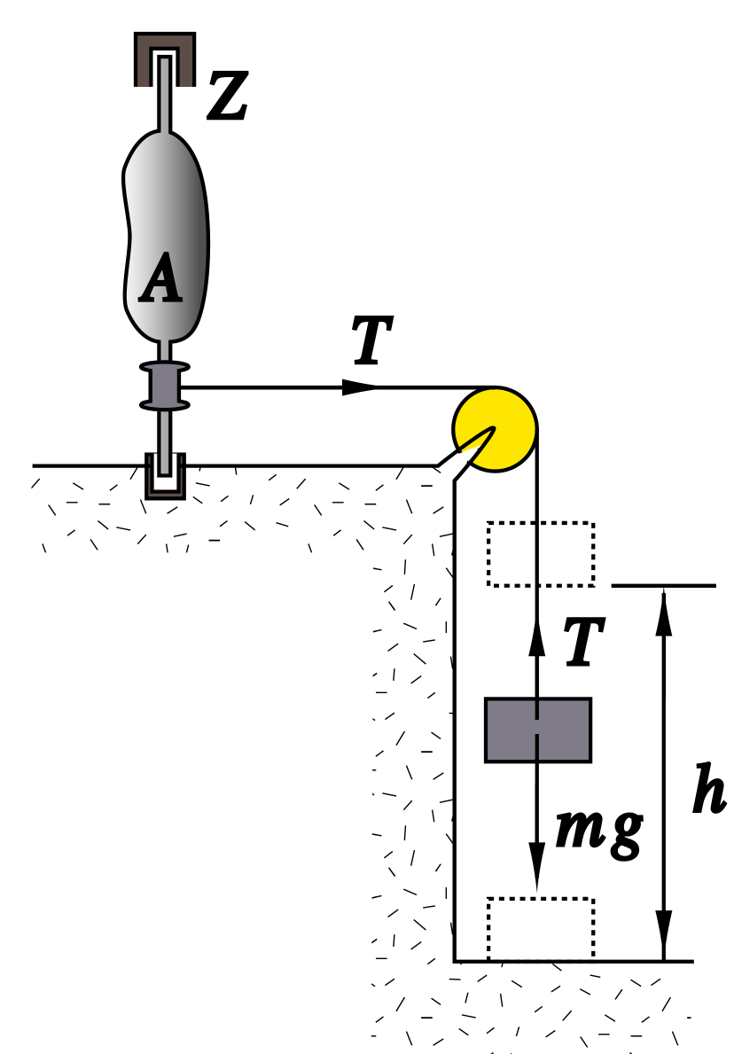



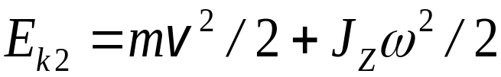

例
图示装置可用来测量物体的转动惯量。待测物体A装在转动架上，转轴Z上装一半径为r 的轻鼓轮，绳的一端缠绕在鼓轮上，另一端绕过定滑轮悬挂一质量为 m 的重物。重物下落时，由绳带动被测物体 A 绕 Z 轴转动。今测得重物由静止下落一段距离 h，所用时间为t，
求 物体A对Z 轴的转动惯量Jz。设绳子不可伸缩，绳子、各轮质量及轮轴处的摩擦力矩忽略不计。
解
分析（机械能）：

Slide 8

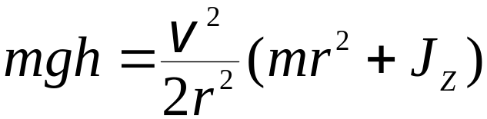
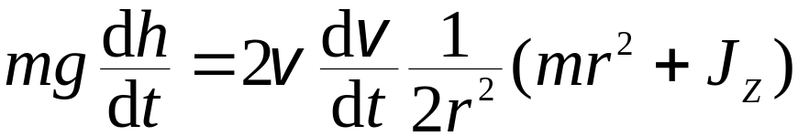
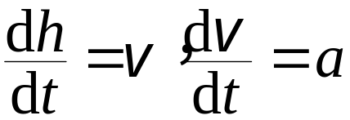
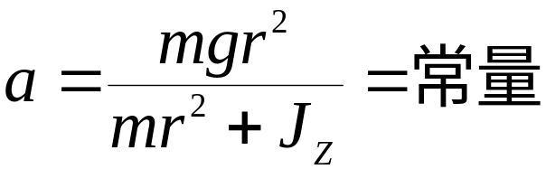
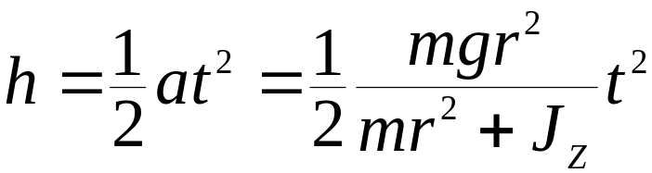
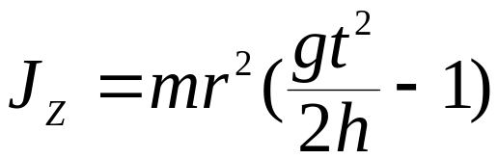
机械能守恒
若滑轮质量不可忽略，怎样？

